Slide 1
МБДОУ г.Иркутска Детский сад №115
«ЗИМНИЕ КРУЖЕВА»
Проектная деятельность Банк информационно- выставочного материала
Подготовила воспитатель
I кв.категории
Серых Ольга Николаевна

Slide 2
ФГОС ДО р.2\ п 2,6
Интегративный подход к реализации образовательных областей программы:
«Познавательное развитие»
«Речевое развитие»
Социально – коммуникативное развитие»
«Художественно эстетическое развитие»
«Физическое развитие»

Slide 3
Программные задачи проекта
Продолжать знакомить с зимой, с зимними видами развлечений.
Расширять и обогащать знания об особенностях зимней природы (холода, заморозки, снегопады, сильные ветры), деятельности людей в городе, на селе; о безопасном поведении зимой.
Обращать внимание детей на то, что на некоторых деревьях долго сохраняются плоды (на рябине, ели). Объяснить, что это корм для птиц.
Формировать представления об особенностях зимы в разных широтах и в разных полушариях Земли.
Учить определять свойства снега (холодный, пушистый, рассыпается, липкий и др.; из влажного, тяжелого снега лучше делать постройки).
Продолжать развивать коллективное творчество; совершенствовать умение работать с бумагой.

Slide 4
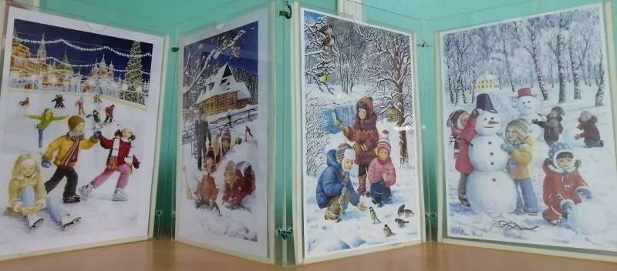
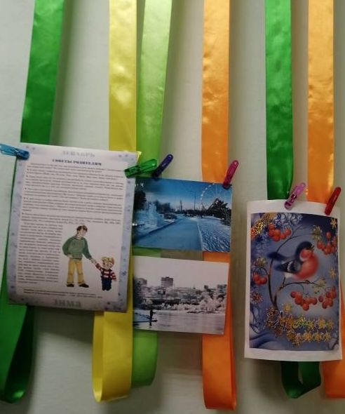
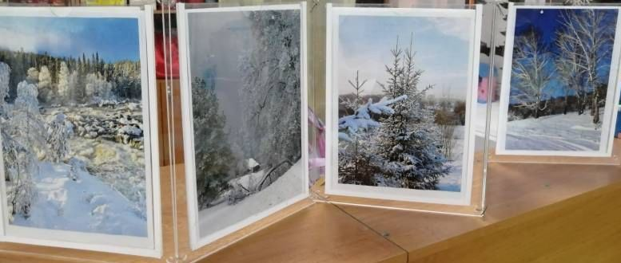
Оформление Информационных центров групп

Slide 5
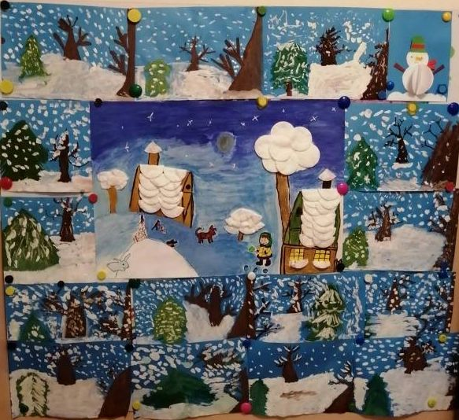
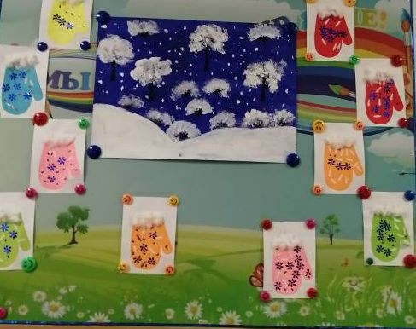
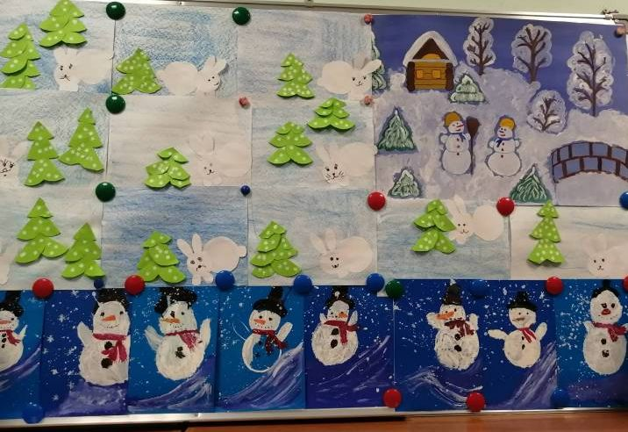
Групповые проекты

Slide 6
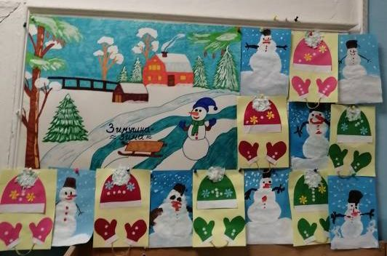
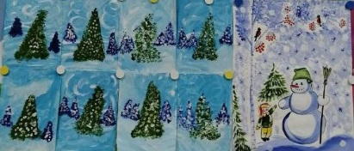
Групповые проекты
«Зимушка - зима»

Slide 7
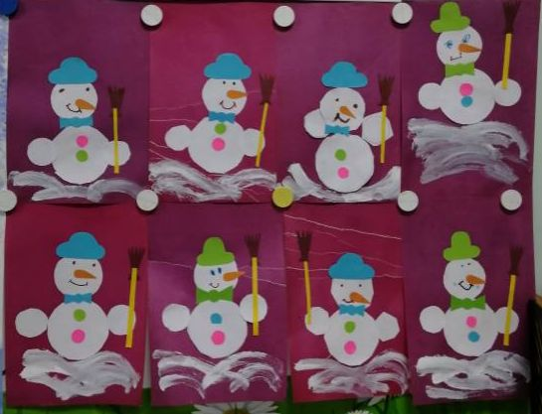
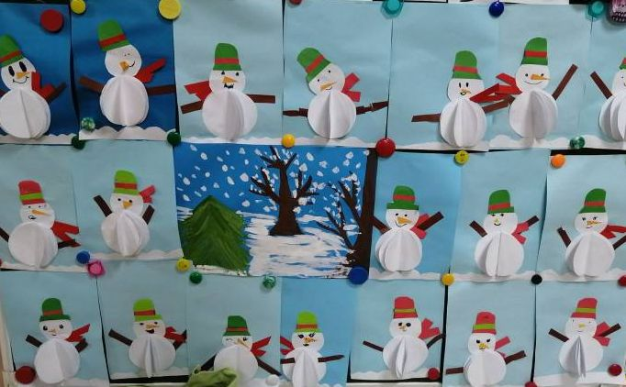
«Снеговики» (аппликация)

Slide 8
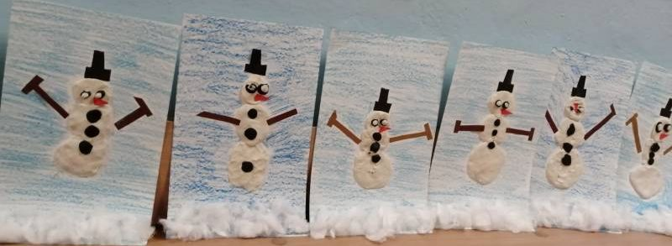
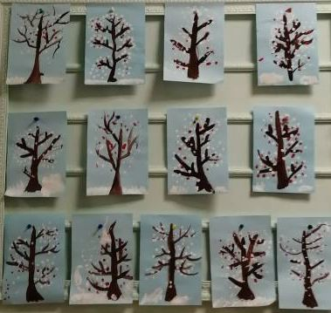
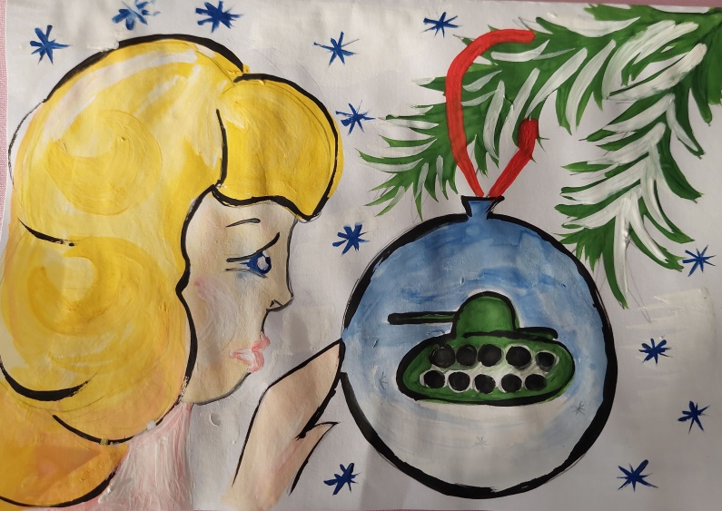
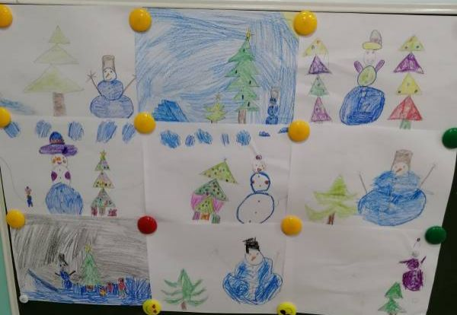
Творческая мастерская «Зимние кружева»

Slide 9
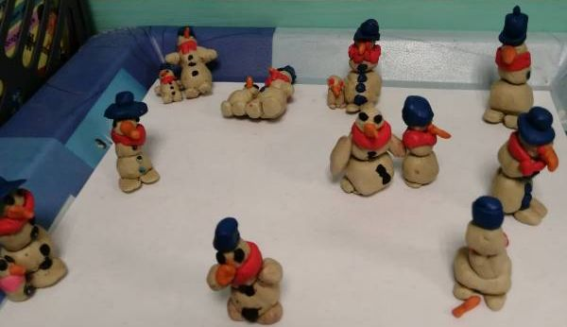
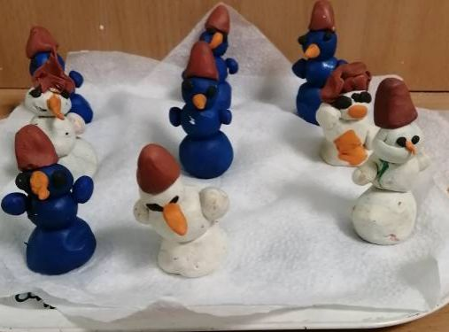
Лепка из пластилина

Slide 10
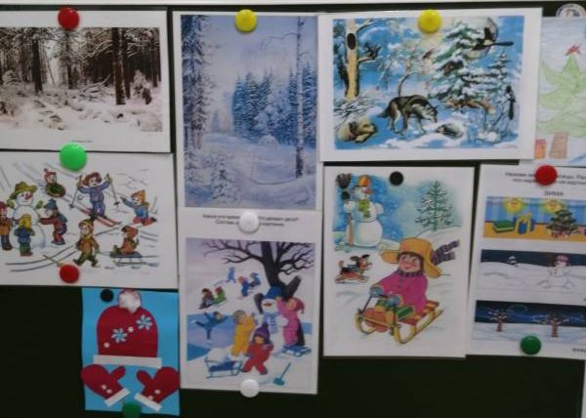
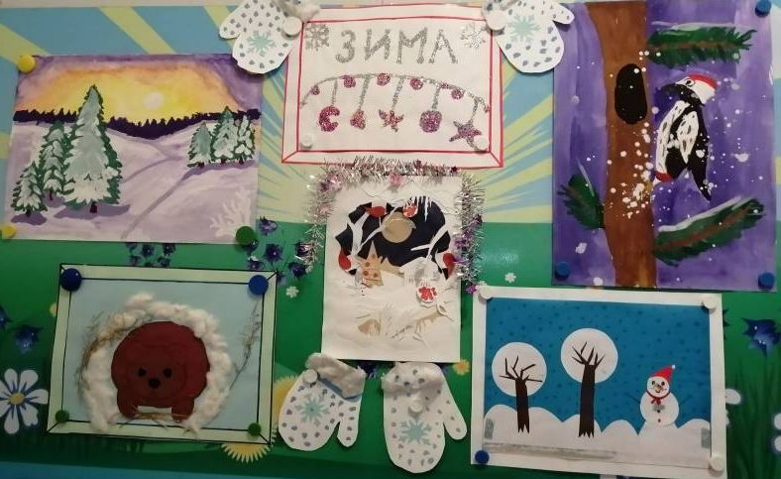
Здравствуй зимушка, зима!

